Slide 1

一张养老地图连接十万老人
县域智慧养老服务网络平台与终端系统核心知识体系
《人工智能养老产品系统设计与工程交付》
项目五｜知识讲解

Slide 2
从一张地图理解县域智慧养老
县域智慧养老不是单一平台，也不是若干养老设施的简单叠加。它是由多类要素共同构成的服务系统，将空间、人员、数据与资金有机整合，实现老人需求与服务资源的精准对接。
系统构成九要素
本次学习主线
养老设施
服务人员
01
县域养老服务体系
老人与家属
智能终端
02
县乡村三级网络
县域平台
服务工单
03
补贴资金
运营管理
15分钟养老服务圈
04
应急资源
四类服务触点
05
智慧养老终端
06
服务调度平台
07
补贴与应急闭环
08
多端协同与适老化

Slide 3

县域养老服务体系解决什么问题？
县域养老服务体系的核心任务，是打通老人与服务之间的信息断点，实现需求可见、资源可调、过程可管、结果可查。以下四个核心问题构成整个体系设计的出发点。
🧓 老人在哪里？
🏠 服务在哪里？
掌握老人年龄、居住位置、健康状况、能力等级和家庭情况，建立精准老人底册。
掌握县、乡、村各级养老设施和服务资源分布，形成可调度的服务资源地图。
📋 需求如何送达？
🔍 服务如何监管？
将老人提出的助餐、照护、康复和紧急救援需求，转化为可追踪的服务工单。
记录服务申请、派单、签到、执行、评价、补贴和结算全过程，形成完整数字档案。
体系目标：老人能找到服务，服务能找到老人，平台能调度资源，管理部门能看清运行状态。

Slide 4

县域养老服务对象与服务目录
主要服务对象
主要服务目录
高龄老人
助餐
助洁
失能和半失能老人
助医
助行
经济困难老人
助浴
日间照料
独居和留守老人
康复护理
精神慰藉
认知能力下降老人
临时托养
紧急救援
有短期照护需求的家庭
服务目录设计原则
同一县域统一服务名称；明确服务对象、内容、计费方式、补贴规则、人员要求及完成标准。
普通居家老年人

Slide 5




县、乡、村三级网络如何协同？
县级中心
乡镇区域中心
村级服务站
负责全县统筹和监管。汇聚全县数据，制定服务标准，审核补贴，协调重大应急事件。
负责辖区服务调度和资源协调。承接县级任务，统筹乡镇服务资源，辐射行政村站点。
负责需求发现和末端服务。距离老人最近，熟悉本地家庭情况，协助上报复杂任务。
协同链路
老人提需求
村级受理
乡镇匹配
县级监管
服务执行
三级网络不是三个孤立层级，而是共同承担需求发现、资源调度、服务执行、质量监管与数据归档的协同体系。

Slide 6
县级养老服务中心：全县服务的统筹大脑
主要职能
五类中心定位
全县养老服务资源统筹
资源中心
数据中心
老人基础数据库管理
调度中心
监管中心
服务标准制定与人员培训
培训中心
服务工单监管与补贴审核
典型功能空间
综合服务大厅
数据指挥中心
评估与培训空间
康复与服务示范区
运营数据分析与应急指挥

Slide 7



乡镇区域养老服务中心：承上启下的服务枢纽
乡镇区域中心是县域养老服务体系中最关键的中间层。县级平台距离老人较远，村级站服务能力有限，乡镇中心负责将平台能力转化为区域服务能力。
承接县级平台任务
提供日间照料与助餐
处理一般性应急事件
统筹辖区养老资源，协调村级服务站，调度上门服务人员，完成任务分解与落地执行。
组织助餐和配送，提供短期托养，开展健康监测和康复服务，满足辖区老人日常需求。
处理辖区常见紧急事件，协调乡镇卫生院和社区医生，必要时上报县级平台协调。
乡镇中心连接多个行政村和村级服务站，承担食堂、日间照料、康复、调度和健康监测的综合职能。

Slide 8

村级养老服务站：打通服务最后一公里
主要职能
优势与局限
发现老人需求，协助申请服务
核心优势
距离老人近，熟悉本地家庭情况
能发现平台数据无法发现的问题
提供基础助餐，组织文娱活动
现实局限
服务量较小，专业人员不足
运营成本相对较高
复杂服务需要乡镇中心支援
提供健康自测设备，协助紧急呼叫
对接志愿服务，协助上门签到
反馈老人状态变化

Slide 9
三级网络中流动的不只是数据
县、乡、村三级网络不仅是行政层级结构，更是五类要素持续流动的服务载体。系统设计必须确保五类流程共用同一老人身份与工单编号，并按角色控制信息可见范围。
📊 数据流
📋 工单流
👥 人员流
老人档案、健康数据、服务记录和评价数据在三级之间实时同步。
申请、审核、派单、执行、完成和归档贯穿全过程，状态实时可见。
护理人员、家政人员、志愿者、社区医生和管理人员跨层级协同调度。
🚐 资源流
💰 资金流
餐食、康复设备、服务工具和车辆按需调配，跨区域协调。
补贴资格、服务核销、运营结算和监管审计形成完整链路。
设计原则：五类流程使用同一老人身份；同一服务工单贯穿全过程；各层级只能看到与其职责匹配的信息。

Slide 10
15分钟养老服务圈不是简单画一个圆
服务圈的真实影响因素
农村与山区补偿方案
农村和山区不能依赖步行半径，需要采用组合方式：
实际步行距离
道路坡度
骑行与班车接送
流动服务车辆
定期巡访入户
村级中转站点
上门服务覆盖
无障碍条件
老人身体能力
季节天气变化
公共交通可达
核心认识：服务圈设计的本质是服务可达性，而不是地图上的固定半径。
服务开放时间
城乡空间差异

Slide 11

城镇社区的15分钟服务圈
城镇社区人口相对集中，道路网络较完整，公共服务设施较多，具备建立分层固定服务圈的良好条件。
近距离服务点（5分钟步行）
紧急求助、邻里互助、基础咨询
中距离服务点（10分钟步行）
助餐、日间休息、基础活动
综合服务点（15分钟步行）
康复、健康监测、日间照料、综合服务
城镇选址重点评估维度
老年人口密度 · 小区出入口通达性 · 公共交通衔接 · 无障碍通行条件 · 与医院、社区和商业设施的关系

Slide 12
农村和山区的15分钟服务圈
组合服务方式
需要评估的关键因素
村级固定服务站
道路通行条件与季节性天气
村庄间实际距离
交通工具可用性
老人独居情况
服务人员可到达时间
流动服务车辆
上门服务与定期巡访
设计输出不只是站点位置
邻里互助与社区医生响应
巡访路线与服务车辆路线
餐食配送计划
服务人员片区划分
紧急响应网络

Slide 13


GIS如何辅助养老服务网络规划？
GIS分析是服务网络规划的空间基础工具，通过多图层叠加识别覆盖空白，辅助选址决策。规划需准备四类基础数据，并遵循标准分析流程。
四类基础数据
基本分析流程
行政与空间数据
人口数据
导入数据
叠加设施
识别空白
加载行政、人口、设施、交通
合并现有养老与医疗等图层
定位覆盖不足与高需区
县、乡镇、行政村边界
老年人口数量、密度、重点老人分布
设施数据
交通数据
生成热力图
计算半径
绘制老年人口分布密度
测算服务覆盖与可达范围
现有养老机构、食堂、卫生院、社区设施
道路、公交、坡度、实际通行时间

Slide 14



服务可达性必须经过真实验证
地图分析只能生成初步结果。GIS计算的步行时间往往低于老人实际所需时间，必须通过多种真实场景验证加以校核。
实地步行测试
老人陪同行走测试
记录实际用时、道路坡度、台阶、路口和无障碍情况，形成精确数据。
观察疲劳程度、休息需求、道路理解和过街困难，获取主观体验数据。
交通工具测试
老人问卷与访谈
农村和山区测试电动车、班车、服务车和上门人员路线的实际可达时间。
了解老人主观感受：是否愿意去、是否知道位置、是否认为方便、哪些天气下无法到达。

Slide 15
如何识别服务空白区并完成设施选址？
服务空白区的五种形态
三方案比选示例
没有固定服务设施的区域
方案
优势
劣势
设施存在但老人难以到达
方案A
覆盖率更高
建设成本高
只有单一服务、缺少综合服务
方案B
利用闲置设施
覆盖稍低
方案C
增加流动服务
固定站点少
服务时间无法覆盖老人需求
最终输出要素
设备存在但长期未运营
候选点位 · 覆盖分析 · 成本估算 · 运营模式 · 优先建设顺序

Slide 16
四类服务触点构成县域养老服务网络
四类服务触点是县域养老服务网络的主要线下节点，通过平台共同连接老人档案、服务目录、补贴账户和服务工单，形成有机整体。
🍽️ 助餐点
🏠 老年食堂
离老人最近的基础助餐入口，提供就近用餐、取餐和补贴核销服务。
承担集中烹饪、堂食和配送，是区域供餐与食品安全管理的核心节点。
🌅 日间照料中心
🚪 上门服务
承担白天照护、康复训练和活动组织，连接家庭与机构的中间服务形态。
将服务直接送进老人家庭，覆盖生活支持、个人照护、医疗协助和关怀探访。
四类触点不是独立运行，而是通过统一平台共享老人档案、服务人员、补贴账户和质量评价数据。

Slide 17

助餐点：高频、低门槛的养老服务入口
助餐点核心服务
助餐点的延伸价值
就近用餐与取餐
送餐登记与补贴核销
饮食需求反馈
老人状态日常观察
老人高频到访，便于观察状态变化
宣传其他养老服务，协助预约上门
选址原则
老人居住集中区域
步行方便，一层优先
配送车辆能够到达
具备基础水电条件
助餐点是老人与养老服务体系最频繁发生接触的线下入口，具有超越助餐本身的服务发现与衔接价值。

Slide 18
助餐点空间如何实现适老化？
空间功能组成
适老设计重点
01
无门槛或缓坡入口，防滑地面
大字标识，高对比度
取餐台适合站立和轮椅使用
餐桌采用圆角，座椅有扶手和靠背
桌椅之间保留轮椅通行空间
卫生间配置扶手和紧急呼叫
入口与取餐区
02
结算区
03
智能设备配置
就餐区
身份识别终端 · 结算终端 · 营养信息屏 · 满意度评价终端
04
备餐区
05
无障碍卫生间

Slide 19
老年食堂：乡镇级供餐与配送中枢
老年食堂核心职能
系统连接要素
集中采购与食材储存
老人健康档案
助餐点订单
营养配餐与集中烹饪
补贴账户
配送人员
堂食与助餐点配送
食材溯源系统
食品安全管理
功能区划分
食品留样与食安管理
原料处理 · 加工 · 烹饪 · 备餐 · 就餐 · 留样 · 清洗消毒 · 储藏
服务数据统计与归档

Slide 20

老年食堂的完整供餐链
需求提交
采购与加工
老人与助餐点上报用餐需求
食材采购验收后加工烹饪
汇总与配餐
配送与结算
系统汇总并生成营养配餐方案
分装配送、身份核验与补贴结算
完整供餐链将订餐预测、食品安全、补贴结算和数据归档整合为一个闭环系统。运营数据可用于预测次日餐量、减少食材浪费、调整菜品、分析不同老人营养需求，并核算补贴与运营成本。

Slide 21
日间照料中心：连接家庭与机构的中间形态
适合服务的老人类型
主要服务内容
独居老人，白天无人照顾
半自理老人
需要康复活动的老人
需要短时家庭照护支持的老人
日间休息
健康监测
康复训练
文化娱乐
助餐
社交活动
核心特点：白天到中心，晚上返回家庭。既减轻家庭照护压力，又避免老人完全离开熟悉生活环境。

Slide 22
日间照料中心的一日服务旅程
早间 8:00
中午 12:00
傍晚 17:00
到店签到、健康检测、状态询问
助餐、用药提醒、午休
状态确认、服务记录、接送或自行回家
1
2
3
4
5
上午 9:00
下午 14:00
康复训练、兴趣活动、社交互动
文娱活动、认知训练、健康教育、家庭联系
平台需要记录的关键数据
签到时间 · 健康数据 · 服务项目 · 异常事件 · 离店状态 · 家属反馈

Slide 23




上门服务可以提供哪些内容？
生活支持
个人照护
助洁、洗衣、代购、送餐，维持老人居家日常生活基本秩序。
助浴、理发、基础生活照护，需明确人员资质、工具装备与服务记录要求。
医疗协助
关怀服务
陪同就医、代取药、复诊提醒、社区医生对接，安全风险需重点管控。
电话关怀、入户探访、精神慰藉、家庭照护指导，满足老人情感与社会需求。
不同服务需明确人员资质、工具装备、服务时间、安全风险、服务记录、收费及补贴方式。

Slide 24
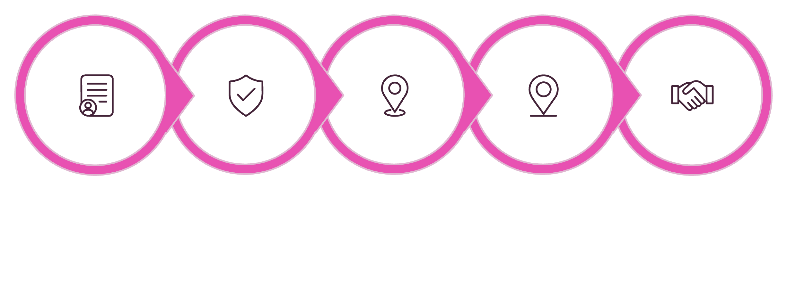

上门服务如何形成安全闭环？
标准服务流程
安全机制
服务人员身份认证与位置记录
到达和离开双向签到
异常情况快速上报机制
高风险服务双人执行
需求提交
平台审核
匹配派单
服务签到
执行与确认
服务保险与隐私数据保护

Slide 25
智慧助餐终端由哪些部分组成？
🪪 身份识别设备
💳 智能结算终端
人脸、刷卡、扫码或其他适老方式，不得将人脸识别设为唯一入口。
计算餐品价格、补贴金额和个人支付额，结果清晰显示，支持人工处理。
🍱 智能餐盘识别
🧪 留样管理设备
记录老人选择的菜品，关联营养分析模块，估算餐品营养信息。
记录菜品、时间、批次和温度，支持食品安全追溯管理。
📊 运营看板
☁️ 边缘设备与平台
展示就餐人数、菜品销量、补贴金额和满意度评价，支持管理决策。
断网时本地缓存数据，联网后统一上传老人档案、服务记录和结算结果至县域平台。

Slide 26
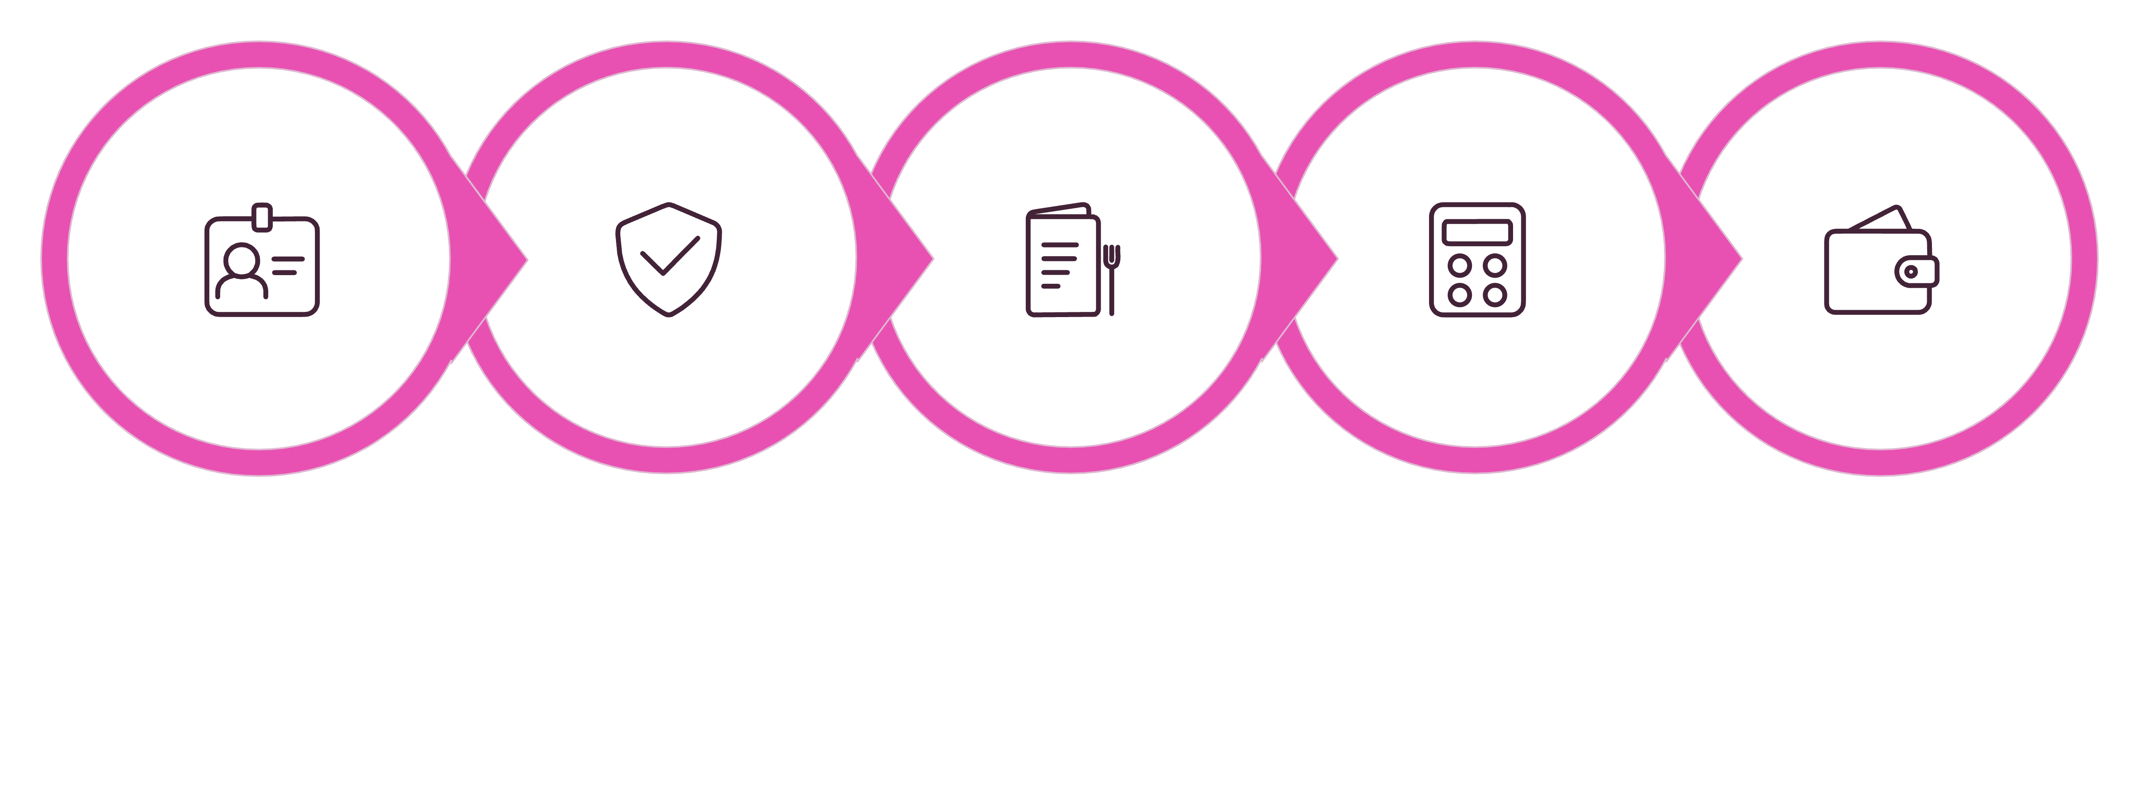
身份识别与补贴结算如何协同？
确认老人身份
读取补贴资格
识别所选餐品
计算餐费
自动扣除补贴
设计要求
离线应对
老人不需要理解复杂补贴规则
结算结果必须清晰呈现
识别失败时提供人工处理通道
不得将人脸识别设为唯一入口
断网时应有数据缓存或备用方式，确保助餐服务不中断，补贴记录完整保留，联网后自动同步。

Slide 27



智慧助餐还要管理营养、留样和运营数据
营养管理
食品安全
运营分析
记录老人所选菜品，结合健康档案提供饮食提示。高盐、高糖等提示需要人工确认，不替代专业营养建议。
记录食材批次，管理菜品留样，监测留样设备状态，保留完整追溯记录，满足食品安全监管要求。
统计就餐量、分析热门菜品、预测备餐数量、分析配送需求、核算补贴金额、收集满意度评价。
设计边界：营养推荐用于辅助选择，不能替代专业营养和医疗建议。

Slide 28
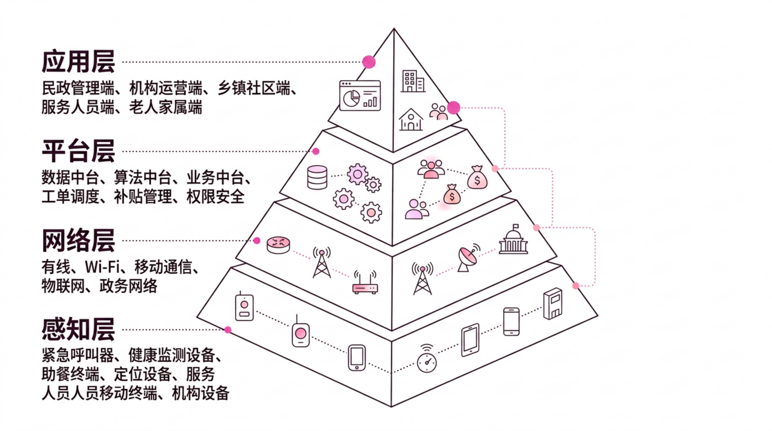
县域智慧养老平台的四层架构
四层架构从底部的设备感知到顶部的服务应用逐层递进，确保数据采集、网络传输、平台处理和前端应用的有机贯通。各层之间通过标准接口连接，支持不同厂商设备和系统的互联互通。

Slide 29
数据中台、算法中台和业务中台分别做什么？
📦 数据中台
🤖 算法中台
⚙️ 业务中台
统一老人身份与设施档案
统一服务人员档案
统一工单与服务记录
统一补贴账户和数据标准
需求预测与资源匹配
路线推荐与风险识别
服务异常分析
运营趋势分析
服务目录与工单流程
补贴规则与服务评价
机构与人员管理
消息通知与权限控制
三台协作关系：数据中台提供数据，算法中台提供判断，业务中台负责执行服务流程。三者共同支撑统一应用层。

Slide 30
统一老人档案是县域平台的基础
老人基础档案内容
统一服务资源池
养老设施与服务项目
服务人员与车辆
设备与社区医生
志愿者与供应商
身份信息与家庭联系人
居住位置与能力评估
健康注意事项
服务资格与补贴类型
设计原则
服务偏好与历史工单
紧急联系人
老人使用唯一身份标识
不同部门数据按授权共享
信息变化可及时更新
不同角色只能查看必要信息
敏感信息保留访问记录

Slide 31
服务需求如何受理和分级？
需求入口
需求等级分类
服务热线与老人端
等级
典型场景
紧急
跌倒、突发不适、失联
家属端与村级服务站
优先
高龄独居、重要健康问题、当天必须完成
智能终端与主动关怀系统
常规
预约助洁、助餐、代购
计划
定期巡访、康复和关怀任务
受理判断要素
老人身份是否明确 · 是否具备服务资格 · 是否需要补贴 · 服务地点 · 是否属于紧急事件

Slide 32

智能派单与服务过程追踪
派单匹配维度
工单状态追踪
服务类型
老人位置
接单 → 出发
人员位置
人员资质
到达 → 签到
工作状态
服务时间
服务执行中
老人特殊要求
交通条件
服务完成 → 老人确认
评价 → 归档
超时处理：提醒服务人员 → 升级乡镇中心 → 必要时由县级中心协调。

Slide 33
服务质量如何被平台看见？
服务质量不能只靠事后投诉。平台通过持续数据记录，主动发现服务网络中的断点，而非增加记录负担。
平台可记录的质量指标
管理看板能够发现的问题
某区域长期缺少服务人员
某类服务经常超时
某一站点利用率过低
某类投诉反复出现
某些老人长期未获得服务
准时率
服务完成率
老人评价
投诉数量
异常工单
补贴核销差异
数据监管的目的是发现服务网络中的断点，而不是增加记录负担。
站点利用率
设备在线率

Slide 34


养老服务补贴如何形成闭环？
补贴类型
补贴全流程闭环
助餐补贴
资格申请
材料审核
居家服务补贴
服务核销
护理补贴
结算拨付
高龄津贴
监管要求
每笔补贴关联具体老人、具体服务、服务时间和执行人员，能够追溯核销和结算完整记录。
机构服务补贴

Slide 35

县域紧急救援需要建立本地优先响应网络
普通紧急链路
县域"180系统"本地优先链路（案例示例参数）
01
01
老人呼叫
老人一键呼救
02
02
平台接警确认位置
平台匹配附近社区医生或乡镇医疗人员
03
03
通知服务人员或急救资源
基层人员先行评估
04
04
跟踪处置与记录归档
需要转院时再衔接120，同步必要信息
05
全过程归档
"180系统"为教材案例提出的响应机制名称，不作为全国统一政策术语。县域山区还可增加：村级协管员、签约社区医生、乡镇卫生院、附近服务人员、家属多方联动节点。

Slide 36





五端协同：同一工单，不同角色看到不同内容
民政管理端
机构运营端
乡镇与社区端
监管全县资源、服务、补贴和质量，查看县域地图和运营指标，下钻到具体工单。
管理设施、人员、服务项目和运营数据，查看服务评价，统计运营收入与成本。
受理需求、派发工单、协调本地资源、处理超时和异常工单，生成区域报表。
服务人员端
老人和家属端
接单、查看老人注意事项、路线导航、到达签到、填写服务记录、上报异常。
申请服务、查看进度、确认结果、评价服务，家属可查看授权范围内的服务记录与补贴余额。
五端协同原则：统一老人档案、统一服务目录、统一工单编号；工单状态实时同步；权限按角色分配。

Slide 37
民政管理端和县级指挥端看什么？
县域地图核心信息
监管功能
各级设施位置与站点状态
服务覆盖与重点老人分布
实时紧急事件标注
异常工单与服务超时
投诉处理与补贴风险
运营指标
运营机构考核
乡镇横向对比
当日服务量与待处理工单
在岗人员与站点利用率
满意度、补贴核销、设备状态
月度与年度趋势
界面原则：优先显示问题；支持从县域下钻到乡镇、站点和具体工单；正常数据不抢占紧急事件注意力。

Slide 38
乡镇、机构和服务人员端如何分工？
🗂️ 乡镇调度端
🏢 机构运营端
📱 服务人员移动端
查看辖区任务，分配服务人员
协调跨村资源
处理超时和异常工单
生成区域报表
管理服务项目与人员排班
管理站点和设备
查看服务评价
统计运营收入和成本
接单并查看老人注意事项
路线导航与到达签到
填写服务记录，上传凭证
上报异常，完成工单
服务人员端设计重点：操作步骤尽量少；弱网环境能够缓存；高风险信息优先提醒；不展示与任务无关的敏感信息。

Slide 39


老人和家属端如何做到真正适老？
老人端入口
家属端主要功能
为老人预约服务
电话
大字版小程序
查看服务进度与记录
智能音箱
一键呼叫器
服务站代办
查看补贴余额
适老界面设计原则
接收异常通知
首页只保留高频服务
按钮大，文字清晰，语言简单
操作步骤少，支持语音
关键操作需要确认
失败时提供人工入口
评价服务
设计边界：不能默认所有老人都会使用智能手机；数字入口必须保留电话和人工服务通道。

Slide 40






适老化空间设计的五项基本原则
安全
无障碍
易识别
防滑地面、圆角设计、扶手配置、紧急呼叫装置、消防疏散通道设置。
无门槛或缓坡入口、宽门设计、轮椅回转空间、无障碍卫生间。
大字标识、高对比度色彩、清晰颜色编码、简洁导视系统。
舒适
照护便利
充足照明、减少眩光、控制噪声、适宜温湿度、自然采光。
护理人员视线可达、设备可触及、服务动线顺畅、清洁维护便利、紧急处置空间充足。
出版提示：原稿列出的具体尺寸和照度参数应作为设计校核示例，正式出版前需核验现行标准有效性。

Slide 41



AI可以提高效率，但不能替代养老服务责任
六类AI应用场景
AI使用边界
需求预测
营养推荐
AI结果需要人工确认
不能直接进行医疗诊断
预测站点服务量，辅助排班备餐
结合健康信息提供饮食提示
不能自动拒绝老人服务
不能因算法评分降低老人权益
跌倒检测
健康预警
识别疑似跌倒并通知人员确认
发现连续异常变化趋势
敏感数据遵循最小必要原则
关键决策保留人工责任
语音助手
服务质检
核心认识：AI负责提高发现和调度效率，人仍然负责判断、服务和承担责任。
帮助老人呼叫服务、查询与提醒
辅助发现流程执行问题

Slide 42













从三级网络到完整县域养老服务闭环
空间基础
服务骨架
地图是一切服务规划的空间底图
县乡村三级网络是服务体系的主干
工程底线
线下节点
适老化设计与标准规范是工程红线
四类服务触点承接所有线下服务
调度中枢
感知入口
平台连接所有角色，工单贯穿全过程
终端是数据采集与服务触达的前端
一张真正有价值的养老地图，不只是标出老人和设施，而是让每一个需求都能够找到服务。
下一步：项目五 PPT-3｜企业SOP与实操指导
出版校审提示：正式出版前需核验政策文件名称、标准编号与现行状态、地方补贴口径、案例数据来源、技术参数和产品时效性。

